Slide 2
সবাই কে স্বাগতম

Slide 3
পরিচিতি
নূরুল্লাহ
সহকারী শিক্ষক ( আইসিটি )
সাইটুটা হোছাইনিয়া দাখিল মাদ্রাসা
করিমগঞ্জ-কিশোরগঞ্জ
বিষয় :বাংলাদেশ ও বিশ্বপরিচয়
শ্রেণি : ষষ্ঠ
অধ্যায় : প্রথম
পাঠ : ১ম ও ২য়

Slide 4
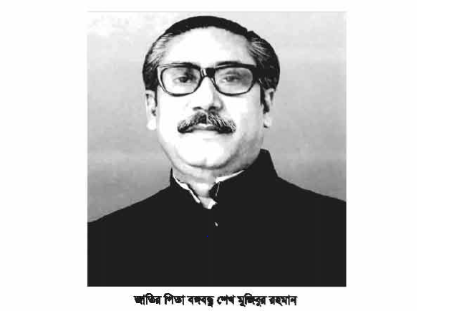

Slide 5
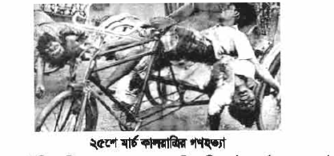

Slide 7
আজকের পাঠ
বাংলাদেশের মুক্তিযুদ্ধ

Slide 8
এই পাঠ শেষে শিক্ষার্থীরা ……….
*বাঙালির মুক্তিযুদ্ধের ঝাপিয়ে পড়ার কারণ ব্যাখ্যা করতে পারব ;
*বাঙালির মুক্তিযুদ্ধের মহানায়ন কে জানতে পারব;
*মুক্তিযুদ্ধের ঘোষক কে ব্যাখ্যা করতে পারব;

Slide 9
মূল্যায়ন
* কত সালে মুক্তিযুদ্ধ হয়েছিল ?
* মুক্তিযুদ্ধের মহান ঘোষক কে ?
* বঙ্গবন্ধুকে কত তারিখে গ্রেফতার করা হয় ?

Slide 10
বাড়ীর কাজ
বাঙালির মুক্তিযুদ্ধের ইতিহাস বর্ণনা কর।

Slide 11
সকল কে ধন্যবাদ

